Slide 1
Название приложения: GorelovaEA_01_01
Выполнила: Горелова Эльвина
Студентка группы Пр-31

Slide 2


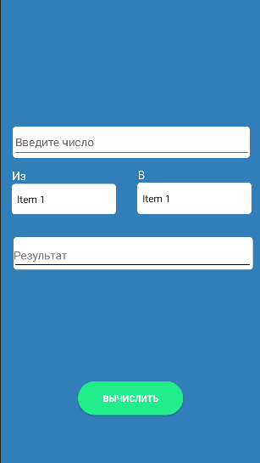
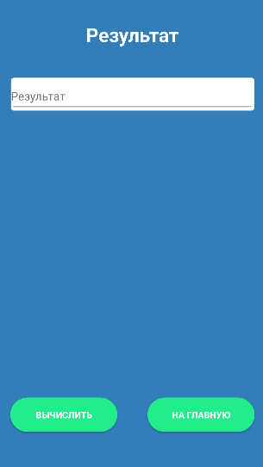
Рисунок 1 FirstActivity
Название приложения: GorelovaEA_01_01
Иконка:
Экран приложения:
Рисунок 2 SecondActivity
Рисунок 3 ResultActivity

Slide 3
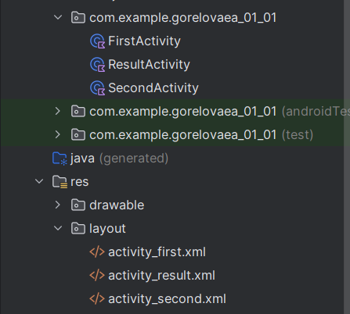
Схема классов:

Slide 4
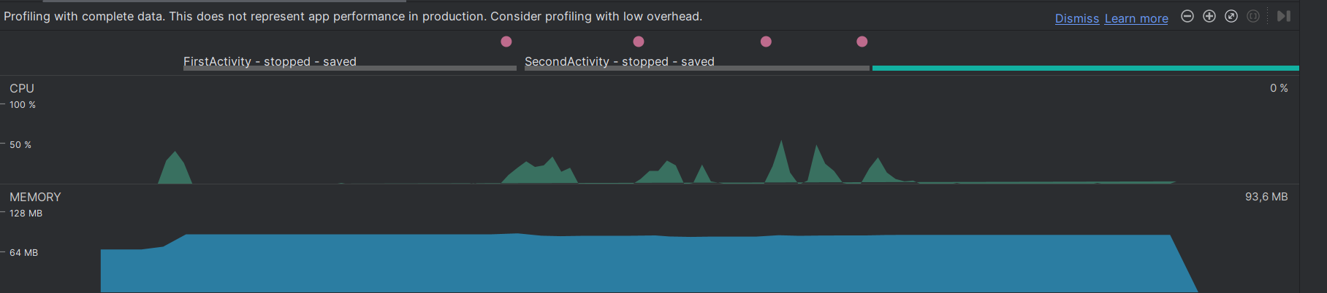
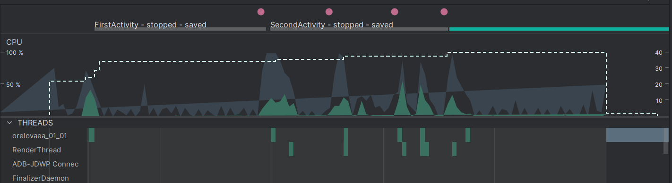
Производительность

Slide 5


Архитектурные решения:

Slide 6
Используемые библиотеки:
Библиотека | Назначение
androidx.appcompat:appcompat-resources:1.7.0 | Она включает в себя поддержку тем, что позволяет разработчикам использовать современные возможности дизайна и интерфейса, сохраняя при этом совместимость с более старыми версиями Android.
androidx.appcompat:appcompat:1.7.0 | Она включает в себя реализацию современных компонентов интерфейса, таких как Material Design, что позволяет разработчикам создавать более современные и удобные приложения, которые будут работать на старых версиях Android.
androidx.core:core-ktx:1.13.1 | Расширения для библиотеки Core, которые упрощают работу с основными компонентами Android, такими как Context, SharedPreferences, и другими.
androidx.lifecycle:lifecycle-runtime-ktx:2.8.1 | Обеспечивает поддержку жизненного цикла компонентов Android, таких как Activity и Fragment с помощью Kotlin. Позволяет легко управлять состоянием UI в зависимости от жизненного цикла.
androidx.activity:activity-compose:1.9.0 | Она позволяет разработчикам использовать функциональность Compose внутри стандартных Activity, упрощая создание пользовательских интерфейсов.
androidx.compose:compose-bom:2023.08.00 | Позволяет управлять версиями всех зависимостей Compose в одном месте, обеспечивая их совместимость.
androidx.compose.ui:ui | Предоставляет инструменты для создания пользовательских интерфейсов в Android. Она включает в себя базовые элементы и функции, необходимые для построения UI, используя декларативный подход.
androidx.compose.ui:ui-graphics | Предоставляет графические возможности для Compose, включая работу с цветами, изображениями и другими графическими элементами.
androidx.compose.ui:ui-tooling-preview | Инструменты для предварительного просмотра интерфейса, созданного с помощью Compose, в Android Studio.

